Slide 1

Trò chơi vòng quay may mắn
1 cái bút chì
100 điểm
1 CÁI KẸO MÚT
90 điểm
Cả lớp hát tặng 1 bài
MấT lượt
Quay
Câu hỏi

Slide 2
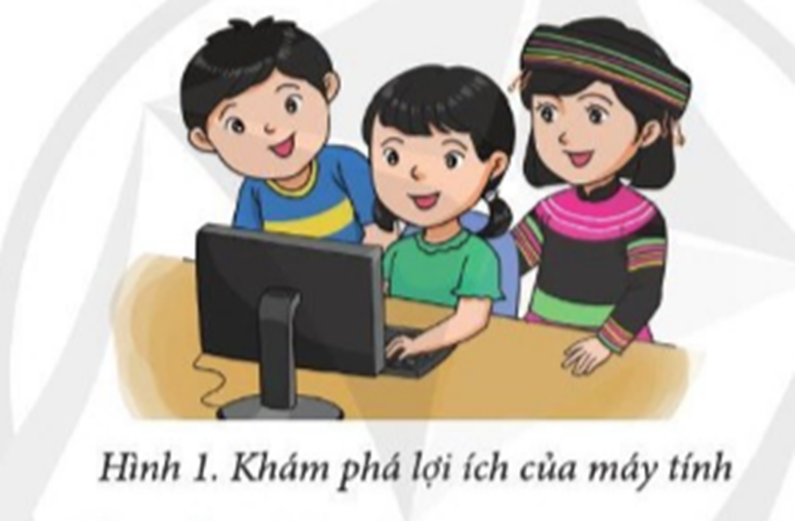
Đoán xem trong hình dưới đây các bạn học sinh đang làm gì?
Các bạn HS xem phim hoạt hình, học bài, chơi game,vẽ tranh…

Slide 3
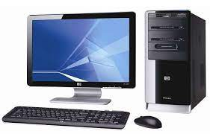
CHỦ ĐỀ A: MÁY TÍNH VÀ EM CHỦ ĐỀ A1: KHÁM PHÁ MÁY TÍNH Bài 1: Các thành phần của máy tính

Slide 4
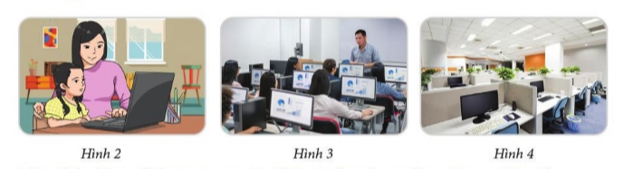
THẢO LUẬN NHÓM ĐÔI (2 phút)
Máy tính có thể giúp chúng ta làm những công việc gì?
Máy tính được sử dụng ở đâu?

Slide 5
Máy tính được dùng trong cuộc sống hàng ngày xung quanh chúng ta và giúp chúng ta làm được rất nhiều việc:
-Trong gia đình: Máy tính giúp em học bài và giải trí;
-Trong bệnh viện: Máy tính trợ giúp bác sĩ khám chữa bệnh
- Trong cơ quan, xí nghiệp, nhà máy: Máy tính được sử dụng trong văn phòng, tham gia điều khiển hoạt động sản xuất,…
- Trong ga tàu, sân bay: Máy tính dùng để bán vé,…
…

Slide 6
THẢO LUẬN NHÓM (3 phút)
Em hãy quan sát hình 5 và 6 sgk trang 6, thảo luận nhóm đôi để tìm hiểu những nội dung sau:
Máy tính có những thành phần nào?
Các thành phần của máy tính có chức năng gì?
Máy tính có thể kết nối với những thiết bị nào?

Slide 7
Tôi là ai?
1
2
5
4
3

Slide 8
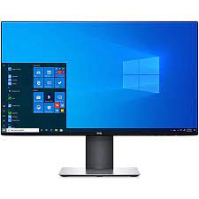
Ô số 1
Tôi là ai?
Tôi thường có hình chữ nhật.
Bạn có thể nhìn thấy chữ, số, kí hiệu, hình ảnh, … thông qua tôi.
Tôi trông giống cái ti vi
Đây là hình ảnh của tôi:
Màn hình máy tính

Slide 9
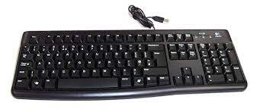
Ô số 2
Tôi là ai?
Tôi có rất nhiều nút bấm.
Có nút dài, có nút ngắn, và nhiều nhất là các nút có hình vuông.
Có nút ghi chữ, có nút ghi số, có nút ghi kí hiệu.
Bạn có thể dùng tôi để gõ các chữ, số, kí hiệu để nhập vào máy tính
Đây là hình ảnh của tôi:
Bàn phím máy tính

Slide 10
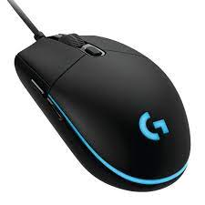
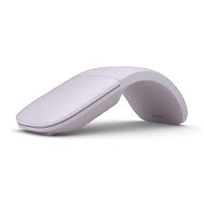
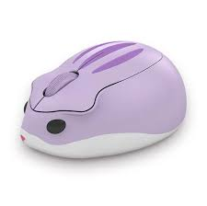
Ô số 3
Tôi là ai?
Trên thân tôi có các nút có thể bấm được.
Tôi rất nhỏ
Tên của tôi giống tên một loài động vật sợ mèo
Tôi giúp điều khiển máy tính nhanh chóng và thuận tiện
Đây là hình ảnh của tôi:
Chuột máy tính

Slide 11
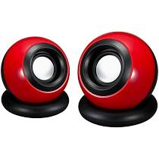
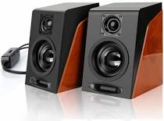
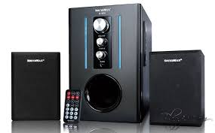
Ô số 4
Tôi là ai?
Tôi có nhiều hình dạng khác nhau
Tôi có thể phát ra âm thanh
Đây là hình ảnh của tôi
Loa máy tính

Slide 12
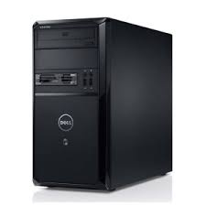
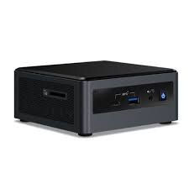
Ô số 5
Tôi là ai?
Tôi thường có hình chữ nhật.
Trên thân tôi có nút bấm
Tôi chứa rất nhiều bộ phận ở bên trong
Sau lưng tôi có rất nhiều chỗ để cắm dây.
Tôi có chức năng lưu trữ và xử lý thông tin
Đây là hình ảnh của tôi
Thân máy tính

Slide 13
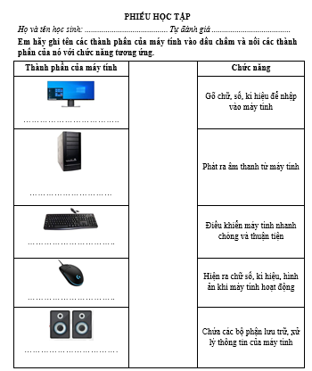
Màn hình
Thân máy
Bàn phím
Chuột máy tính
Loa

Slide 14
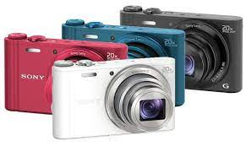
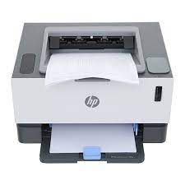
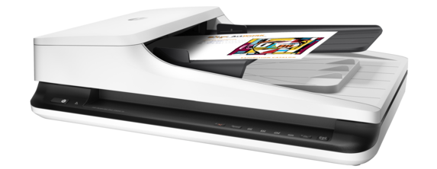
MỘT SỐ THIẾT BỊ CÓ THỂ KẾT NỐI ĐƯỢC VỚI MÁY TÍNH
Máy ảnh kĩ thuật số
Máy in
Máy quét ảnh

Slide 15
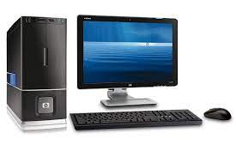
Máy tính để bàn

Slide 16
Em hãy tìm những hình ảnh là thành phần cơ bản của máy tính.

Slide 17
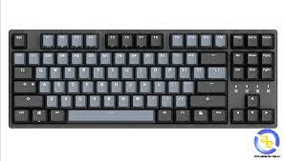
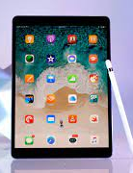
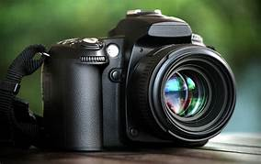
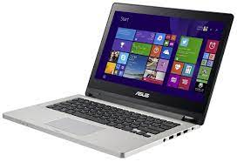
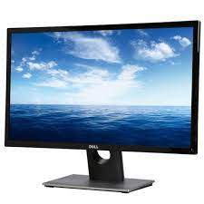
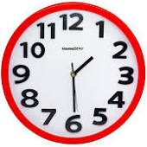
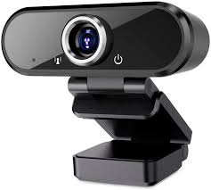
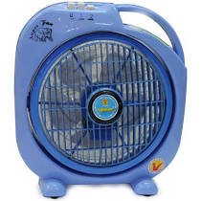
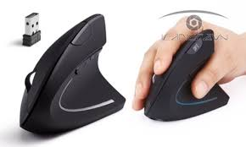
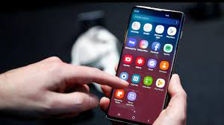
2
3
1
4
✗
✗
✗
✓
6
7
8
5
✓
✓
✗
✓
11
✗
✗
10
9
13
12
✓
✗
✓

Slide 18
LUYỆN TẬP
Khi máy tính hoạt động:
Thành phần nào giúp hiện ra hình ảnh?
Thành phần nào giúp xử lý thông tin?
Thành phần nào dùng để gõ chữ và số nhập vào máy tính?
Thành phần nào giúp điều khiển máy tính thuận tiện?

Slide 19

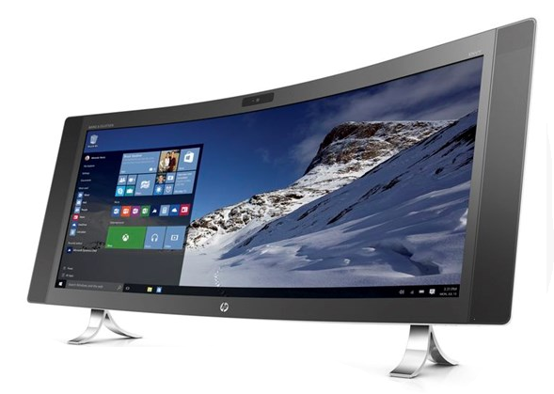
LUYỆN TẬP
Khi máy tính hoạt động:
Thành phần nào giúp hiện ra hình ảnh?
Đáp án:
Màn hình máy tính

Slide 20
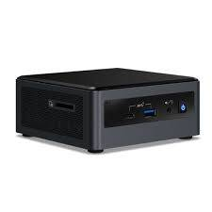
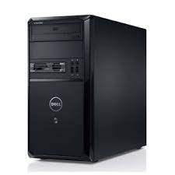
LUYỆN TẬP
Khi máy tính hoạt động:
b) Thành phần nào giúp xử lý thông tin?
Đáp án:
Thân máy

Slide 21
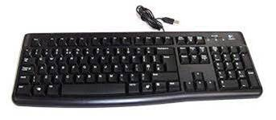
LUYỆN TẬP
Khi máy tính hoạt động:
c)Thành phần nào dùng để gõ chữ và số nhập vào máy tính?
Đáp án:
Bàn phím

Slide 22


LUYỆN TẬP
Khi máy tính hoạt động:
d) Thành phần nào giúp điều khiển máy tính thuận tiện?
Đáp án:
Chuột máy tính

Slide 23
VẬN DỤNG
Trong các câu sau, câu nào đúng?
Loa là một thành phần cơ bản của máy tính.
Nhờ có màn hình, ta nghe được nhạc phát ra từ máy tính.
Nhờ có bàn phím, ta có thể nhập các chữ, số và kí hiệu vào máy tính.
Đ
S
Đ

Slide 24
GHI NHỚ
Các thành phần cơ bản của máy tính và chức năng tương ứng của chúng gồm:
Bàn phím có chức năng thu nhận thông tin
Chuột có chức năng điều khiển máy tính
Thân máy có chức năng lưu trữ, xử lí thông tin.
Màn hình có chức năng hiện thông tin ra

